Slide 1
KESERAGAMAN TATACARA PENGGUNAAN
Nota:
Tajuk Tatacara Penggunaan perlu diubah mengikut Warna Standard Zon;
Tatacara penggunaan hendaklah dibuat pada peralatan yang lebih dari 3 LANGKAH untuk menggunakannya, dan dibuat secara bergambar;
Penerangan mengikut langkah demi langkah;
Tajuk dan Penerangan (Mohon kekalkan standard font setting)
Sekiranya tatacara penggunaan:
hanya satu (1) mukasurat:
Perlu dicetak;
dilaminate; dan
ditampal berdekatan dengan peralatan.
Jika lebih dari satu (1) mukasurat/ lebih dari satu (1) peralatan dalam satu kawasan:
Perlu dicetak; dan
dimasukkan di dalam clear folder.

Slide 2
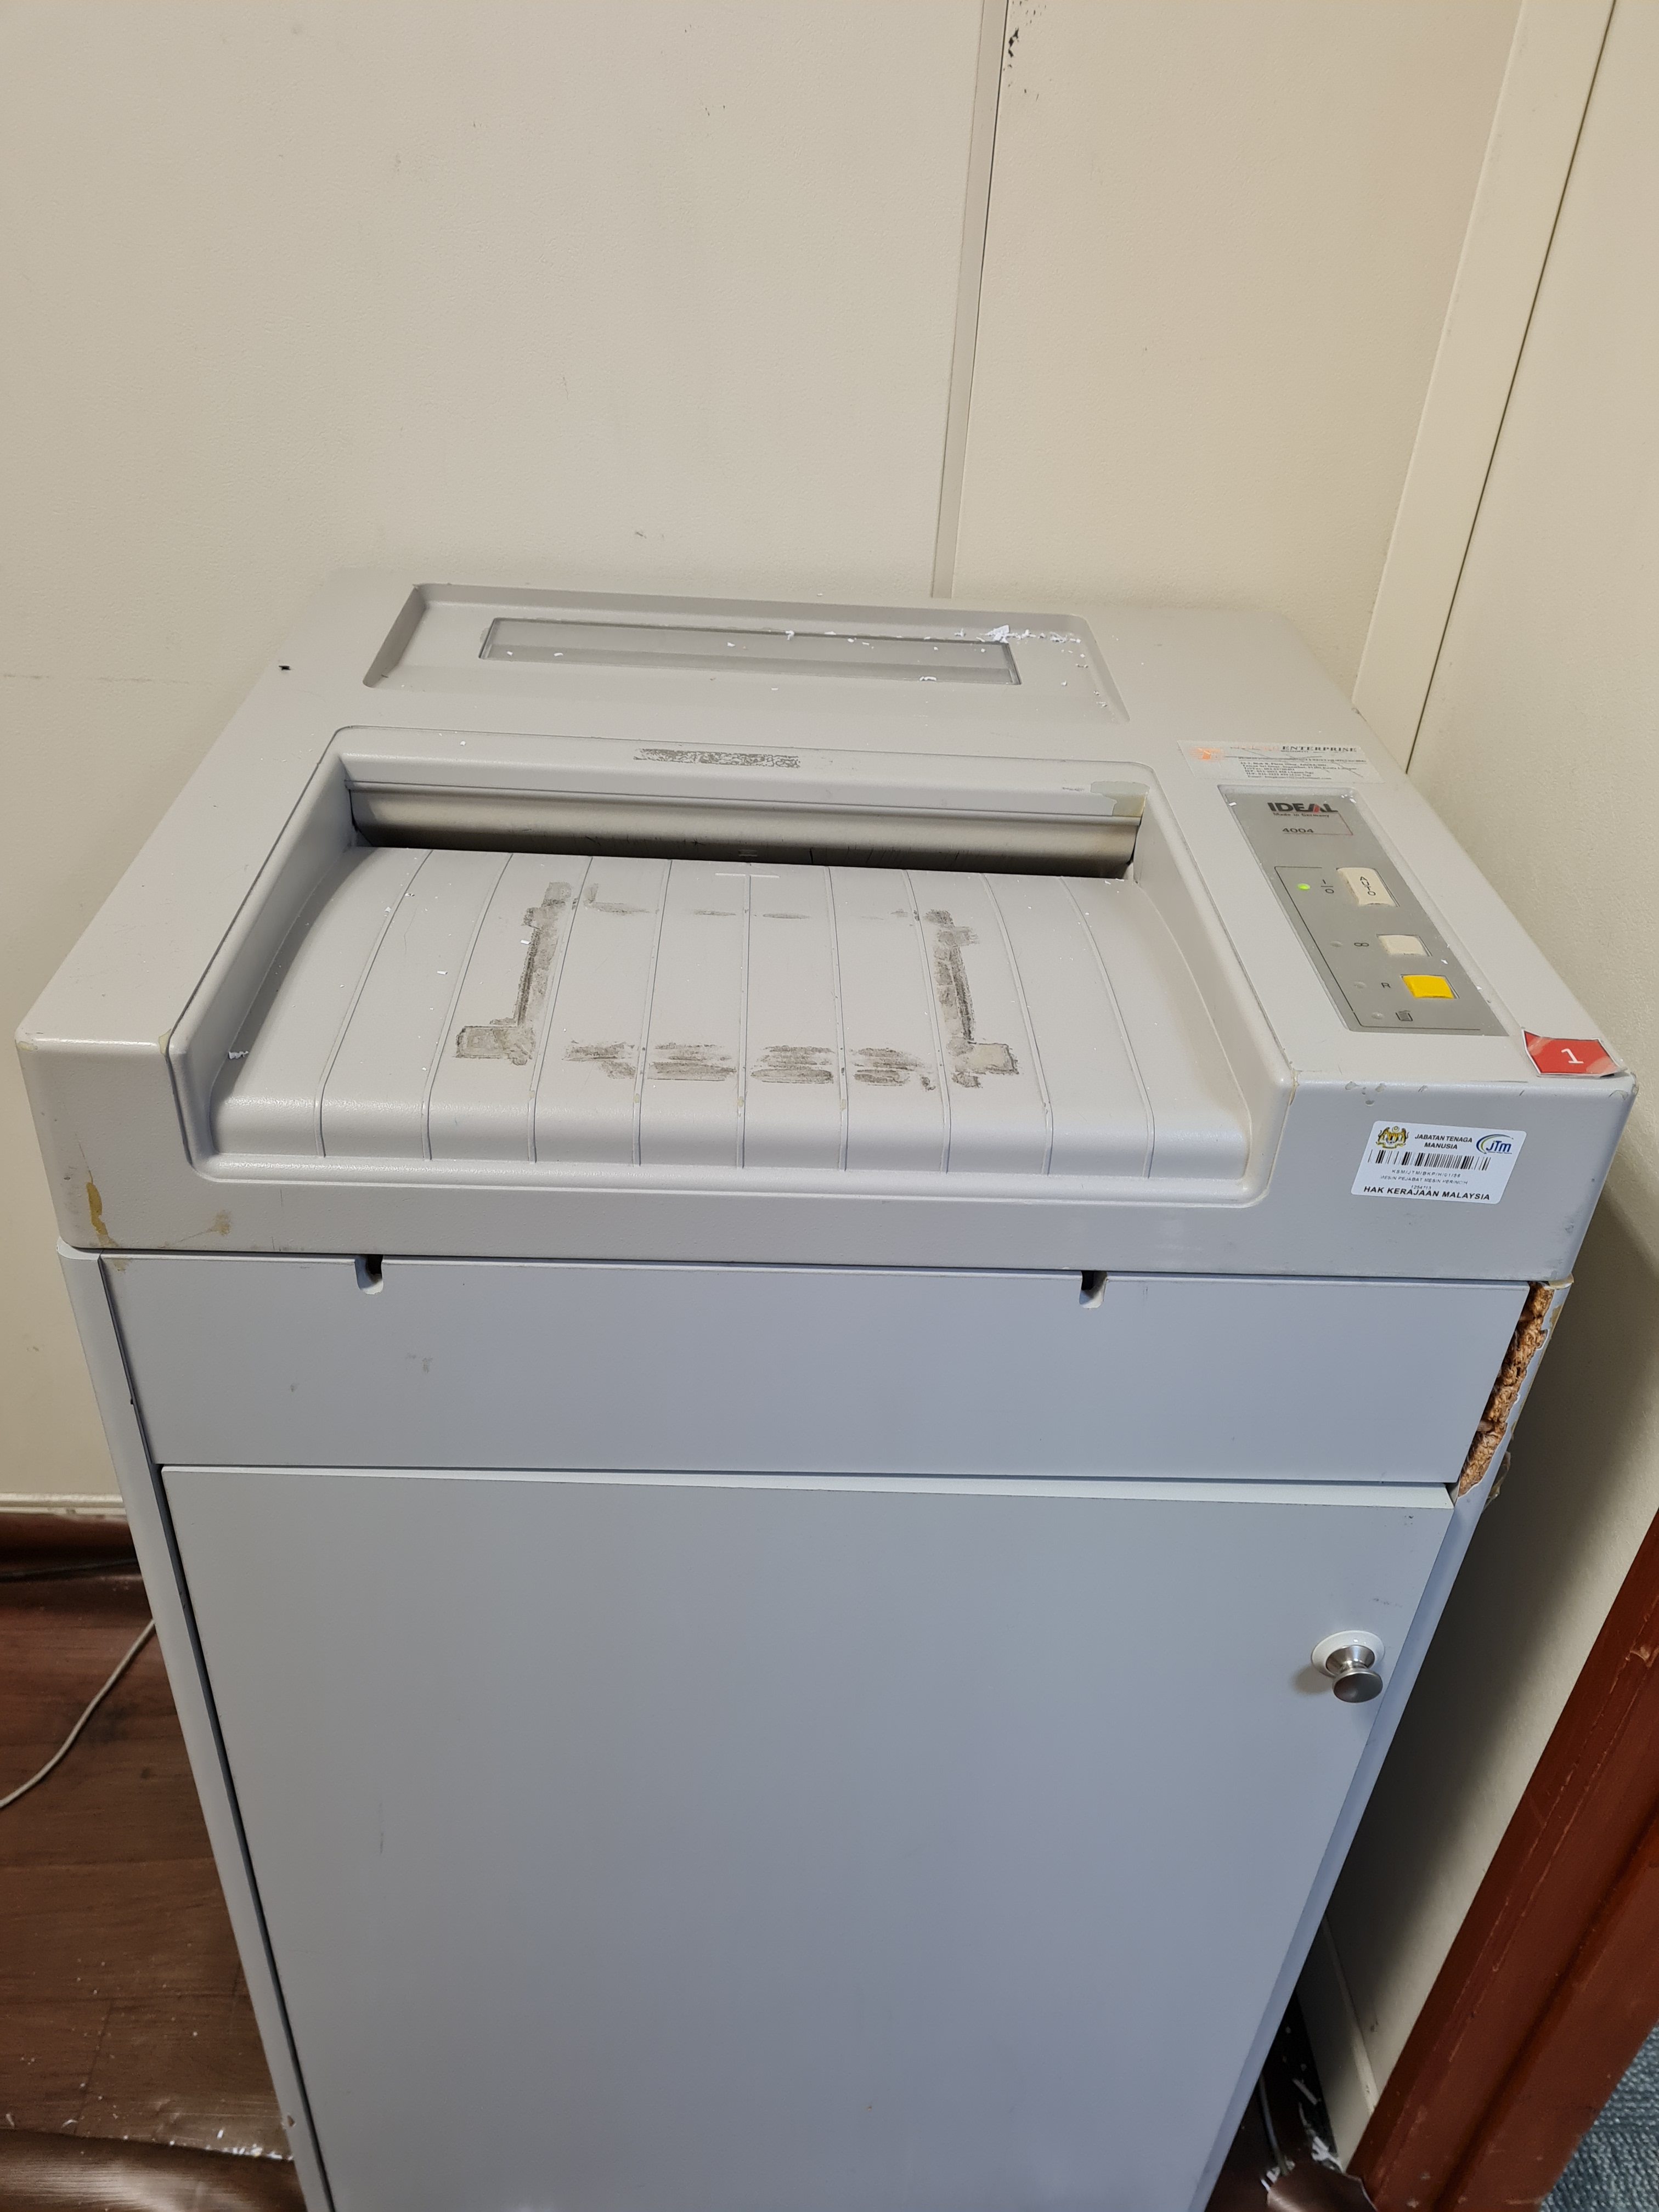
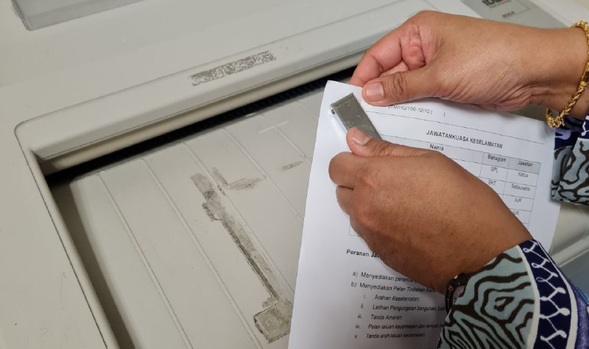
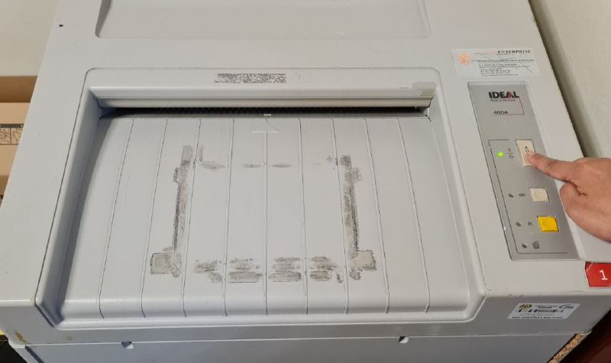
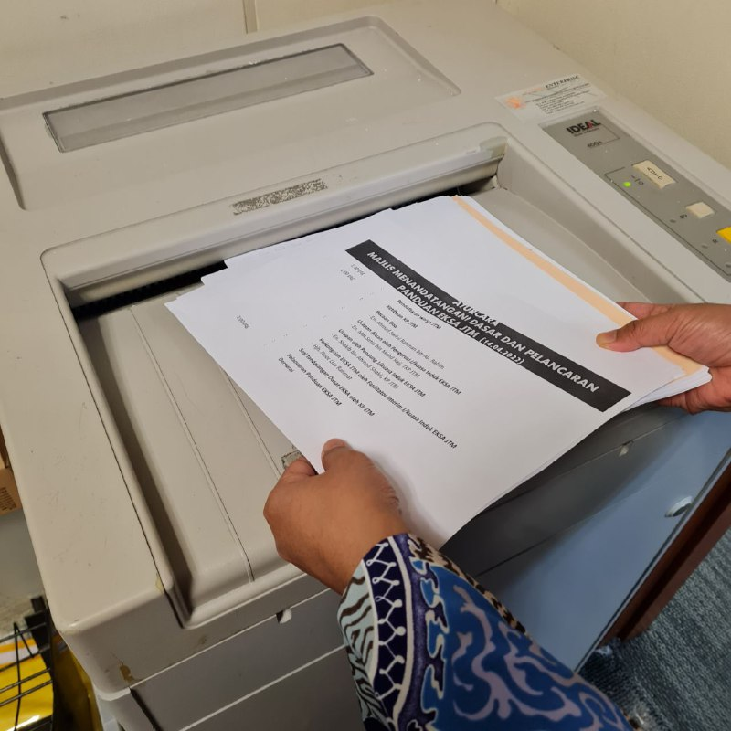
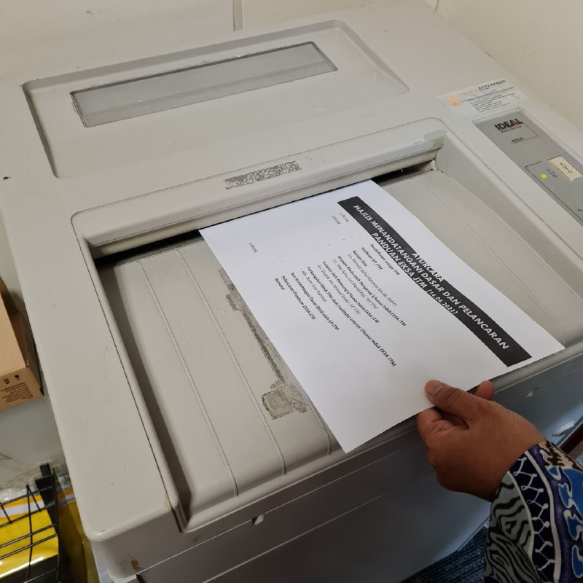
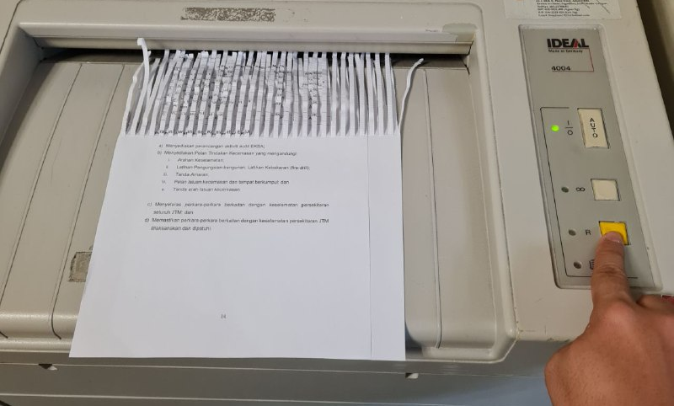
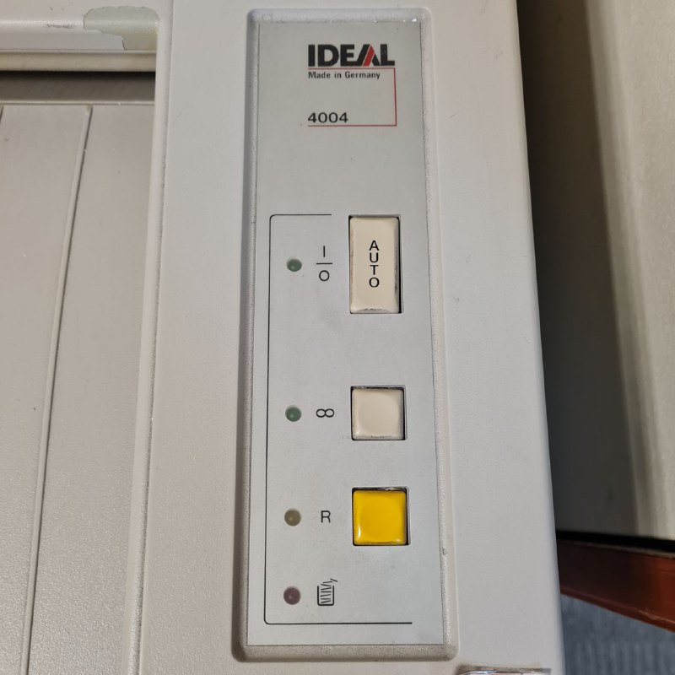
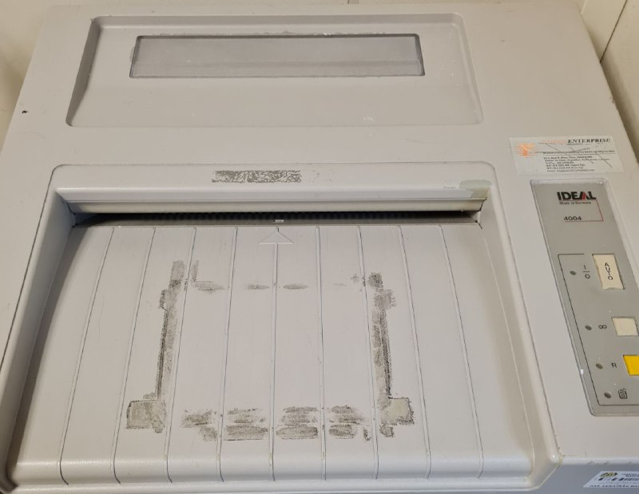
TATACARA PENGGUNAAN
NAMA MESIN | MESIN PERINCIH | Gambar mesin
JENAMA/MODEL | IDEAL / 4004
1. Pastikan dokumen bebas dari sebarang dawai kokot dan klip kertas. | 2. Tekan butang ‘AUTO’ sehingga LED berwarna hijau menyala.
3. Masukkan dokumen yang hendak dirincih. Pastikan tidak terlalu tebal pada satu-satu masa bagi mengelakkan mesin tersangkut. | 4. Sekiranya dokumen tersangkut, tekan butang ‘R’ (warna kuning) sehingga dokumen yang tersangkut keluar. Ulangi proses rincih sehingga selesai.
5. Selepas penggunaan, tekan butang ‘AUTO’ sehingga lampu LED berwarna hijau padam. | 6. Sila pastikan permukaan mesin perincih berada di dalam keadaan bersih sebelum meninggalkan bilik ini.

Slide 3
TATACARA PENGGUNAAN
NAMA MESIN |  | Gambar mesin
JENAMA/MODEL
1. | 2.
3. | 4.
5. | 6.

Slide 4
TATACARA PENGGUNAAN
NAMA MESIN |  | Gambar mesin
JENAMA/MODEL
1. | 2.
3. | 4.
5. | 6.

Slide 5
TATACARA PENGGUNAAN
NAMA MESIN |  | Gambar mesin
JENAMA/MODEL
1. | 2.
3. | 4.
5. | 6.

Slide 6
TATACARA PENGGUNAAN
NAMA MESIN |  | Gambar mesin
JENAMA/MODEL
1. | 2.
3. | 4.
5. | 6.

Slide 7
TATACARA PENGGUNAAN
NAMA MESIN |  | Gambar mesin
JENAMA/MODEL
1. | 2.
3. | 4.
5. | 6.

